Slide 1
Section Avanti Assemblée générale 2024
Doris Bianchi
Directrice de PUBLICA
21 mars 2024

Slide 2
Agenda
Exercice 2023
Adaptation des rentes chez PUBLICA
Révisions législatives à venir
Questions et discussion

Slide 3
Exercice 2023
68 928
Nombre de personnes assurées
CHF 40,5 mia
Somme au bilan
3,9%
Performance nette de la fortune placée
41 847
Nombre de bénéficiaires de rente
98,3%
Degré de couverture réglementaire
CHF 32 714
Valeur médiane de la rente de vieillesse par personne

Slide 4
Autres chiffres intéressants - rémunération 2023
Caisse de prévoyance | Rémunération des avoirs de vieillesse en 2023 | Rémunération en cas de sortie en cours d’année 2024
Confédération | 1,00% | 1,00%
Domaine des EPF | 1,00% | 1,25%
Organisations affiliées | 1,25% | 1,25%
IPI | 1,25% | 1,25%
ASR | 1,00% | 0,00%
Swissmedic | 1,50% | 1,25%
FINMA | 1,00% | 1,00%
IFSN | 1,00% | 1,25%
Siège de PUBLICA | 1,00% | 1,25%
MNS | 1,25% | 1,25%
METAS | 1,00% | 1,00%

Slide 5
Autres chiffres intéressants - tendance aux retraits de capital
La part des personnes qui perçoivent une partie de leur avoir de vieillesse sous forme de capital au moment de la retraite a augmenté de 33% en 2013 à 52% en 2022.
La part des personnes qui retirent la totalité de leur capital de prévoyance sous forme de capital est passée de 5% en 2013 à 21% en 2022.

Slide 6
Augmentation des rentes - deux possibilités

Slide 7
Adaptation des rentes chez PUBLICA
La rente de vieillesse est garantie à vie.
=> Même en cas de découvert, il n’y a pas de réduction des rentes en cours.
Les adaptations au renchérissement sur les rentes de vieillesse accordées ne sont pas réglées automatiquement comme dans l’AVS.
Il y a deux possibilités d’adaptation des rentes:

Slide 8
Compensation ordinaire du renchérissement
Contrairement au 1er pilier (AVS), l'adaptation à l’évolution des prix n’est pas réglementée automatiquement dans la prévoyance professionnelle (2e pilier). L'adaptation se fait en fonction des possibilités financières de la caisse de pensions.
Dans la prévoyance professionnelle, les membres des organes paritaires décident chaque année si et comment les rentes de vieillesse doivent être adaptées au renchérissement. Cette décision est toujours prise au quatrième trimestre sur la base des chiffres clés et des valeurs indicatives suivants:
Le degré de couverture doit dépasser 100 pour cent. Un degré de couverture supérieur à 100 pour cent ne signifie toutefois pas encore que la caisse de pensions peut distribuer de l’argent.
Le deuxième chiffre clé essentiel est le montant de la réserve de fluctuation de valeur. Conformément à la loi sur le personnel de la Confédération LPers, elle doit s’élever à 15 pour cent avant que les rentes ne soient adaptées au renchérissement.
Notes:
Aufgrund der aktuellen Unterdeckung der meisten Vorsorgewerke, haben die paritätischen Organe der Vorsorgewerke entschieden, keine ordentliche Teuerung auf den Altersrenten auszurichten.

Slide 9
Compensation extraordinaire du renchérissement
Les compensations extraordinaires du renchérissement ne sont pas financées par des fonds de prévoyance, mais par des apports des employeurs.
Les employeurs ou le Conseil fédéral statuent sur la compensation extraordinaire du renchérissement.
En tant qu'employeur de l’administration fédérale, le Conseil fédéral est libre de verser à ses anciens membres du personnel un renchérissement extraordinaire sur les rentes de vieillesse.

Slide 10
Révisions législatives à venir

Slide 11
Réforme LPP: de quoi s’agit-il?
Votation populaire probablement en automne 2024
Les réformes LPP ont la vie dure:
2010 Refus de l'abaissement du taux de conversion minimal à 6,4%
2017 Refus de «Prévoyance vieillesse 2020», de l’abaissement du taux de conversion minimal à 6%
2024 Votation référendaire: issue très incertaine
La réforme LPP concerne les prestations minimales obligatoires.
Tout comme les caisses-maladie, les caisses de pensions connaissent une «assurance de base» (prestations minimales obligatoires) et des «assurances complémentaires» (prestations surobligatoires).
PUBLICA fournit en premier lieu des prestations surobligatoires (30% obligatoires; 70% surobligatoires). De ce fait, elle est beaucoup moins concernée par la révision LPP.

Slide 12
Contenu de la révision LPP en comparaison avec PUBLICA
Abaissement du taux de conversion minimal
Le taux de conversion minimal de la prévoyance professionnelle obligatoire est
abaissé de 6,8 à 6,0%.
Seuil d’entrée auparavant de 22 050 francs, désormais de 19 845 francs.
Déduction de coordination auparavant de 25 725 francs, désormais de 20% du salaire assuré.
Le gain assuré correspond dorénavant à 80% du salaire (pour les salaires jusqu’à 88 200 francs/année).
Le taux de conversion réglementaire à l’âge de référence de 65 ans s’élève à 5,09%.
PUBLICA (Caisse de prévoyance Confédération) ne connaît pas de seuil d'entrée.
Chez PUBLICA, la déduction de coordination correspond à 30% du salaire, mais au plus à la déduction de coordination selon la LPP. En cas de travail à temps partiel, la déduction de coordination est pondérée par le taux d'occupation.

Slide 13
Contenu de la révision LPP en comparaison avec PUBLICA
 | Bonifications de vieillesse Ordre en vigueur | Bonifications de vieillesse LPP 21 | Bonifications de vieillesse Plan standard PUBLICA | Bonifications de vieillesse Plan standard PUBLICA
25-34 ans | 7,00% | 9,00% | 22-34 ans | 12,75%
35-44 ans | 10,0% |  | 35-44 ans | 16,25%
45-54 ans | 15,00% | 14,00% | 45-54 ans | 26,00%
55-65 ans | 18,00% |  | 55-65 ans | 34,25%

Slide 14
Beaucoup plus important pour PUBLICA: adaptation du taux de conversion sur la base de l’adaptation de l’âge de référence
Âge | Tous | Femmes nées en 1963 et plus âgées
58 | 4,26% | 4,26%
59 | 4,37% | 4,37%
60 | 4,47% | 4,47%
61 | 4,58% | 4,58%
62 | 4,70% | 4,70%
63 | 4,83% | 4,90%
64 | 4,96% | 5,09%
65 | 5,09% | 5,09%
66 | 5,24% | 5,24%
67 | 5,40% | 5,40%
68 | 5,58% | 5,58%
69 | 5,76% | 5,76%
70 | 5,96% | 5,96%
Valable à partir du 1er janvier 2025
Garantie des droits acquis pour les années de naissance 1961-1963

Slide 15
Beaucoup plus important pour PUBLICA: révision de la loi sur le personnel de la Confédération et de la loi relative à PUBLICA
Message attendu en été 2024.
La demande de PUBLICA concernant le désenchevêtrement de l’administration fédérale et le renforcement de la gestion paritaire ne sera vraisemblablement pas retenue.
Statu quo concernant les possibilités d’adaptation des rentes.

Slide 16
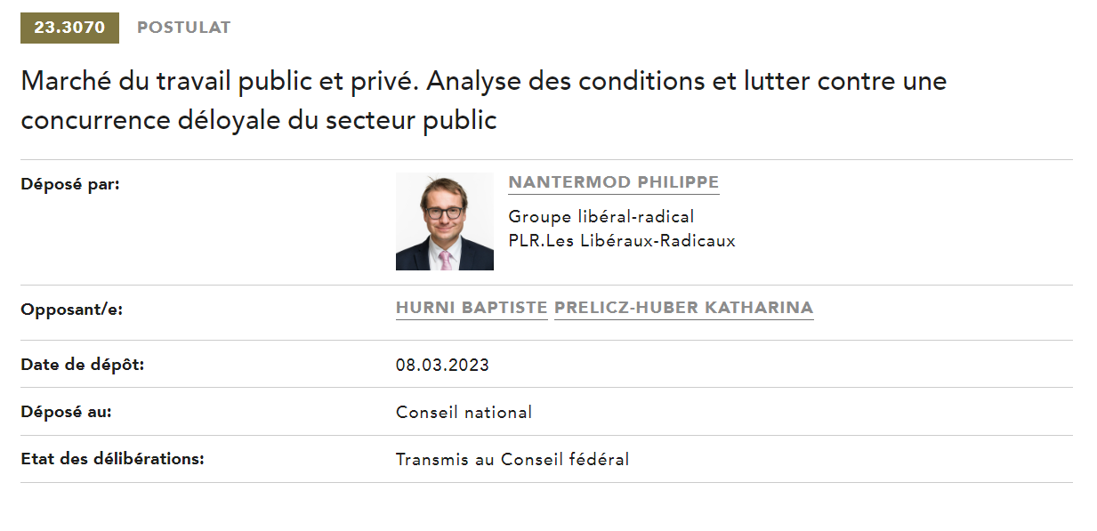
Beaucoup plus important pour PUBLICA: postulat Nantermod/Bauer
Le Conseil fédéral doit présenter en été 2024 un rapport sur les conditions de travail à la Confédération en comparaison avec le marché du travail privé.
=> les prestations de la Caisse fédérale de pensions PUBLICA sont également analysées:
pression politique pour réduire les prestations.

Slide 17
Des questions?

Slide 18
Merci!
Caisse fédérale de pensions PUBLICA
Eigerstrasse 57
3007 Berne

